Slide 1
P@rking Solution
Sistema de administración, monitoreo y flujo de trabajo de Parking

Slide 2
Solución
Control total de todas las cocheras desde la app según jerarquía y perfil de usuario.
Datos en nube seguros y encriptados.
Independencia entre cocheras.
Información disponible 24x7 – Según preferencias.
Flujo acondicionado a los dispositivos de E/S de cada cochera (Cámaras, lectores de huellas, barreras, semáforos para ubicación, etc…).
Tablero de control, semáforos, alertas.
Interfaz amigable.
Software pensado para optimizar tiempos y calidad de trabajo de todos sus usuarios.
Administración central o diversificada.

Slide 3
Funciones
Control/Registro de Asistencia a los empleados.
Ingreso de Vehículos.
Egreso de Vehículos.
Apertura y Cierre de Caja.
Informe de Caja.
Informe Ranking Ingreso.
Informe Asistencia.
Administradores (Sucursal, categoría, marcas, convenios, recargos, lista de precios, perfiles, permisos, usuarios, claves, seguridad).
Tablero de control.
Configuración de alertas por e-mail.

Slide 4
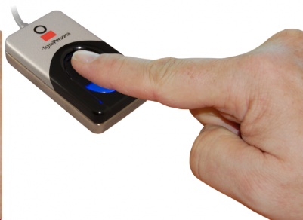
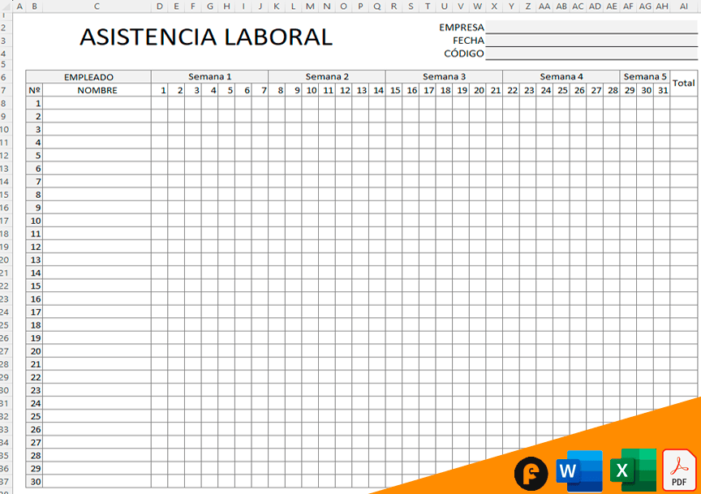
Login Empleados
Bienvenido Roberto!
Configuraciones
Movimientos
Panel Control
Informes
Salir

Slide 5
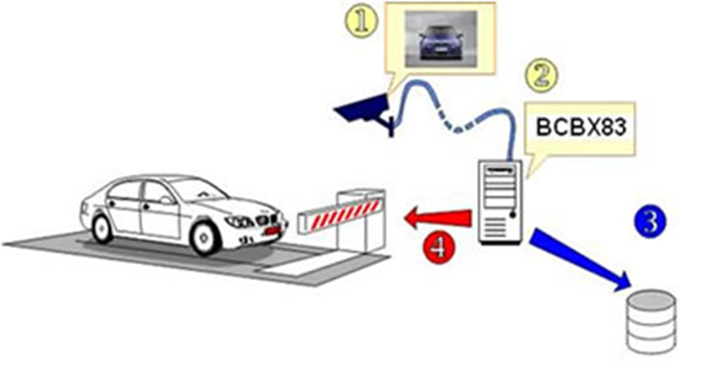
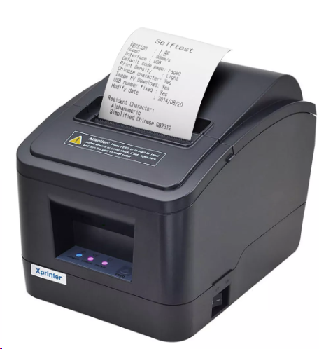
Vehículo In
Configuraciones
Movimientos
Panel Control
Informes
Salir
Categoría | Marca | Patente | Fecha Ingreso | Hora Ingreso | Tipo
02-Camioneta | Honda | AE454NY | 02/02/2024 | 05:39 | Dia
Confirmar

Slide 6
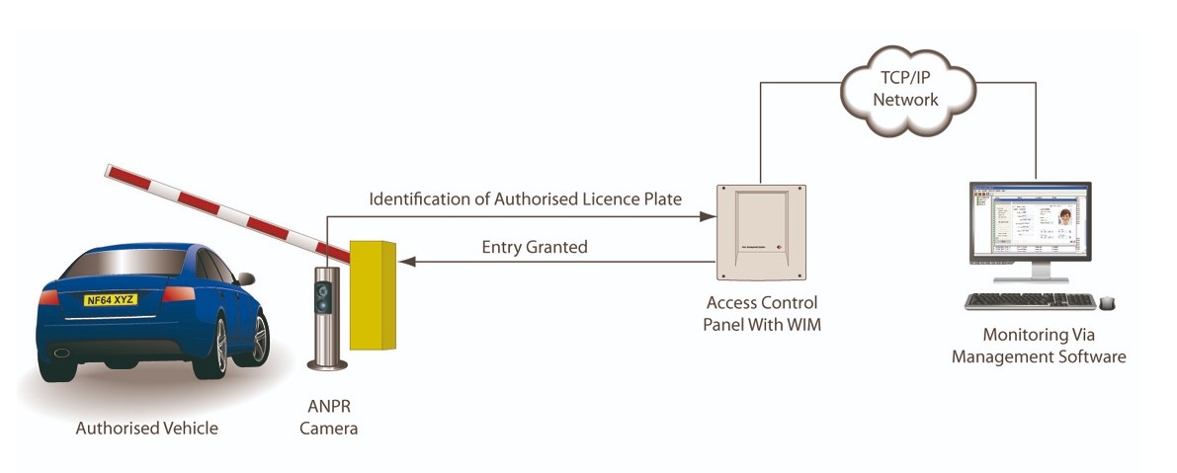
Vehículo Out
Configuraciones
Movimientos
Panel Control
Informes
Salir
Categoría | Marca | Patente | Fecha Ingreso | Fecha Egreso | Hora ingreso | Hora Egreso | Valor
02-Camioneta | Honda | AE454NY | 02/02/2024 | 02/02/2024 | 05:39 | 15:33 | $ 12,500
Confirmar

Slide 7
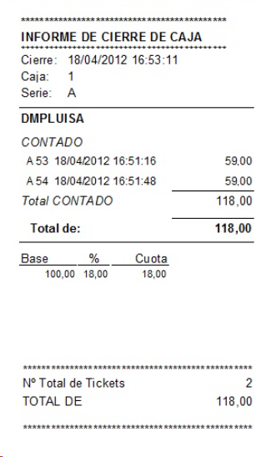
Cierre de Caja
Configuraciones
Movimientos
Panel Control
Informes
Salir
Empleado: Roberto
Nro Cierre | Fecha Cierre | Total Efectivo | Total Cheque | Total Tarj. Cred. | Total Deposito | Estado
Cerrar

Slide 8

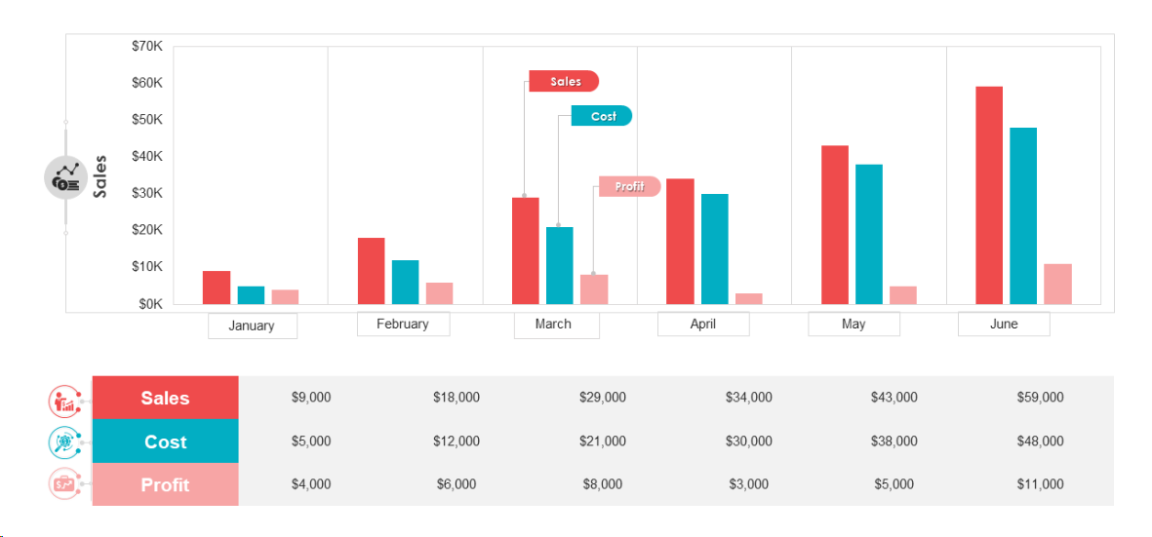


Tableros / Alertas
Estado de los ingresos dentro del limite establecido, en General o Particular.
Gráficos comparativos.
Alertas en cocheras.
Cochera | Contacto | Estado
Florida A | Raúl 11-3569-8842
Corrientes Plaza | Xavi 11-5879-8975
Santa FE II | Sand 11-5578-8742

Slide 9
Presupuesto Final
Total del presupuesto Desarrollo software P@rking Solution:
Condiciones de contratación
FORMA DE PAGO: 50 % a la aceptación del presupuesto
(En concepto de adelanto para el desarrollo de la Aplicación).
PLAZO DE ENTREGA: 90 días corridos a partir del arranque
VIGENCIA DEL PRESUPUESTO: 5 días corridos A partir de la fecha

